Slide 1
ESCUELA NORMAL DE EDUCACIÓN PREESCOLAR DEL ESTADO DE COAHUILA
Nombre del estudiante normalista: Sofia Mali Siller Valdes
Grado: 4° Sección: “A” Número de Lista: 18
Institución de Práctica: Jardín de niños José Clemente Orozco
Clave:05DJN0949L Zona Escolar:143 Grado en el que realiza su práctica: 2° y 3° A
Nombre del Profesor(a) Titular: Martha Biridiana Mata Valdes
Total de alumnos: 31 Niños:14 Niñas: 19
Periodo de Práctica: 15 de noviembre al 10 de diciembre del 2021

Slide 2
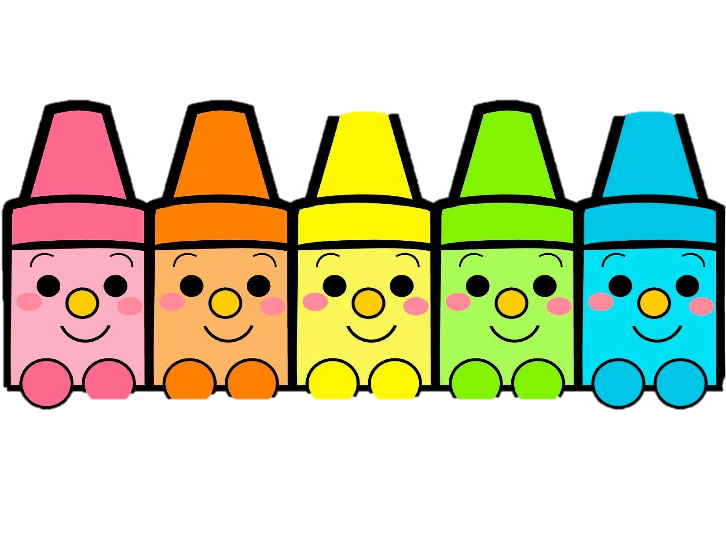
PLANEACION
Jardín de niños José Clemente Orozco
Maestra titular: Martha Biridiana Mata Valdes
Maestra practicante: Sofia Mali Siller Valdes
Grupo: 2° y 3° A
Semana del 15 al 19 de noviembre del 2021

Slide 3
Cronograma
Hora | Lunes | Martes | Miércoles | Jueves | Viernes
8:30-9:00 am | Día festivo | Saludo de buenos días y pase de lista por el grupo de WhatsApp | Saludo de buenos días y pase de lista por el grupo de WhatsApp | Saludo de buenos días y pase de lista por el grupo de WhatsApp | Saludo de buenos días y pase de lista por el grupo de WhatsApp
9:30 am | Día festivo | ¿Qué son los microbios? Actividad por WhatsApp | Cuento motor | ¿Cuántos microbios son? | ¿ya te lavaste las manos? Actividad por WhatsApp
11:00 am | Día festivo | Dudas y recibiendo evidencias | Clase en línea | Clase en línea
11:25 am |  |  | Pausa activa | Pausa activa

Slide 4
Día: Lunes 15 de noviembre | Dia festivo | Actividad:
Campo Formativo /Área de Desarrollo |  | Dia inhábil
Aprendizaje Esperado
Organizador Curricular 1 y 2
Día: Martes 16 de nov | Se envía actividad por Whatsapp | Actividad: | ¿Qué son los microbios?
Campo Formativo /Área de Desarrollo | Artes | Responde ¿sabes que son los microbios?, ¿donde los podemos encontrar? ¿Qué podemos hacer para evitarlos? ¿te ha dado un virus? ¿Cuál? ¿en que parte de tu cuerpo se pueden encontrar las bacterias? Observa el video ¿Qué son los microrganismos? ¿Qué son los Microorganismos? - Las bacterias, los virus y los hongos para niños – YouTube Realiza un microbio o virus con distintos materiales que tengas en casa (hojas de color, pedacitos de foami, marcadores, acuarelas, etc.)
Aprendizaje Esperado | . Usa recursos de las artes visuales en creaciones propias.
Organizador Curricular 1 y 2 | Expresión artística / Familiarización con los elementos básicos de las artes
Día: Miércoles 17 de noviembre | Clase en línea | Actividad: | Cuento motor: Los microbios
Campo Formativo /Área de Desarrollo | Exploración y comprensión del mundo natural y social | Responde ¿sabes que es un cuento motor? ¿alguna vez haz participado en uno? Escucha con atención las indicaciones de que es el cuento motor y como lo vamos a hacer. Después escucha el cuento motor “los microbios” en donde iras realizando las acciones que se mencionan dentro del cuento. Por ejemplo si dice que los niños se bañan, ellos harán movimientos simulando bañarse. procura tener los materiales que utilizaremos cerca de ti.
Aprendizaje Esperado | Conoce medidas para evitar enfermedades
Organizador Curricular 1 y 2 | Mundo natural / cuidado y salud

Slide 5
Día: Jueves 18 de noviembre | Clase en línea | Actividad: | ¿Cuantos microbios son?
Campo Formativo /Área de Desarrollo | Pensamiento Matemático | Ahora que ya sabes que son los microbios y que provocan diferentes enfermedades, ayúdale a Carlitos a contar cuantos microbios tiene en su pancita. Después los clasificaremos por colores. Responde ¿Qué debe de hacer Carlitos para evitar que vuelvan los microbios en su pancita?
Aprendizaje Esperado | Resuelve problemas a través del conteo y con acciones sobre las colecciones
Organizador Curricular 1 y 2 | Número algebra y variación/ Número
Día: Viernes 19 de noviembre | Se envía actividad por Whatsapp | Actividad: | ¿Ya te lavaste las manos?
Campo Formativo /Área de Desarrollo | Lenguaje y comunicación | Responde ¿sabes que son los señalamientos? ¿haz visto alguno? ¿Dónde los podemos ver? ¿te gustaría realizar uno? Observa el video Señalamientos #Preescolar - YouTube Vamos a realizar un señalamiento del correcto lavado de manos y así no tener microbios en nuestro cuerpo y evitar enfermarnos . Utilizaras tus manitas para hacer el señalamiento, puedes calcarlas y después decorarlas con confeti, papelitos de colores, sopita o algún material que tengas en casita o también puede pintar todas tus manos y marcarlas en la hoja. ¡Ahora lo podrás colocar en tu baño para que todos vean el correcto lavado de manos!
Aprendizaje Esperado | Escribe instructivos, cartas, recados y señalamientos utilizando recursos propios.
Organizador Curricular 1 y 2 | Participación social / Producción e interpretación de una diversidad de textos cotidianos

Slide 6
Adecuaciones Curriculares:
Observaciones:
___________________________ _Martha Biridiana Mata Valdes
Firma del estudiante normalista Firma del profesor titular
_____________________________
Firma del docente de la normal
Trayecto formativo de Práctica profesional

Slide 7
Lista de cotejo
Indicador | Lo hace | Lo hace con ayuda | No lo hace | Observaciones
Escucha con atención a las indicaciones
Realiza un collage con diversos materiales
Conoce medidas para evitar enfermedades
Responde a distintos cuestionamientos
Resuelve problemas a través del conteo
Clasifica por colores
Realiza señalamientos utilizando diferentes recursos

Slide 8
Pausas activas
Canción de coco para activación física
Activación física. Un Poco Loco de coco - YouTube
Ejercicio de gimnasia cerebral

